Slide 1
PROJEKTLIGJ
“PËR SEKTORIN E FURNIZIMIT ME UJË TË PIJSHËM, LARGIMIT, GRUMBULLIMIT DHE TRAJTIMIT TË UJËRAVE TË NDOTURA URBANE”
19 Shkurt 2024

Slide 2
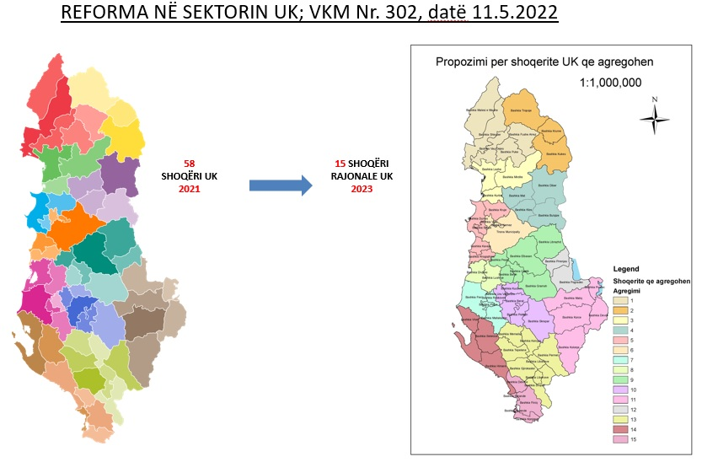
NEVOJA PËR RISHIKIMIN E LIGJIT “PËR SEKTORIN E FURNIZIMIT ME UJË TË PIJSHËM, LARGIMIT, GRUMBULLIMIT DHE TRAJTIMIT TË UJËRAVE TË NDOTURA URBANE”
REFORMA NË SEKTORIN UK; VKM Nr. 302, datë 11.5.2022
STRATEGJIA KOMBËTARE E UJËSJELLËS – KANALIZIMEVE, 2023 - 2030

Slide 3
QËLLIMI I PROJEKTLIGJIT DHE OBJEKTIVAT QË SYNOHEN TË ARRIHEN
QËLLIMI
Projektligji ka si qëllim krijimin e një kuadri të plotë ligjor që siguron kushtet optimale për një zhvillim të qëndrueshëm të sektorit të furnizimit me ujë të pijshëm, largimit, grumbullimit dhe trajtimit të ujërave të ndotura urbane.
OBJEKTIVAT KRYESORË
- Ndërtimi i kornizës institucionale, në nivel kombëtar e vendor, ku përcaktohen rolet dhe përgjegjësitë e secilit institucion në kuadrin e përmbushjes së funksioneve politikëbërëse, rregullatore, menaxheriale dhe operacionale; - Ngritja e mekanizmave që promovojnë mbrojtjen e mjedisit dhe të burimeve ujore në veçanti dhe krijimin e mekanizmave që promovojnë ofrimin e një shërbimi sa më cilësor, si dhe promovimin e mbrojtjes së interesave të konsumatorit.

Slide 4
PËRMBAJTJA E PROJEKT-AKTIT
Kreu I | Dispozita të Përgjithshme
Kreu II | Kuadri Institucional i Sektorit të furnizimit me ujë dhe të largimit e trajtimit të ujërave të ndotura urbane
Kreu II | Menaxhimi i Burimeve Njerëzore, Aseteve dhe i Informacionit
Kreu IV | Rregullimi Ligor i Ofrimit dhe Operimit të Shërbimit të Furnizimit me Ujë, Grumbullimit e Trajtimit të Ujrave të Ndotura Urbane
Kreu V | Kushtet e Ofrimit të Shërbimit dhe Sistemi i Furnizimit me Ujë dhe Kanalizimeve
Kreu VI | Organizimi dhe Funksionimi i Entit Rregullator të Ujit
Kreu VII | Kundërvajtjet Administrative
Kreu VIII | Dispozita të Tjera

Slide 5
INSTITUCIONET DHE ORGANET QË NGARKOHEN PËR ZBATIMIN E AKTIT
Ministria e Infrastrukturës dhe Energjisë
Ministria e Turizmit dhe Mjedisit
Ministria e Shëndetësisë dhe Mbrojtjes Sociale
Enti Rregullator i Ujit
Agjencia Kombëtare e Ujësjellës Kanalizimeve
Njësitë e Qeverisjes Vendore
Shoqëritë Rajonale të Ujësjellës Kanalizimeve
Agjencia e Menaxhimit të Burimeve Ujore

Slide 6
RAPORTI I VLERËSIMIT TË TË ARDHURAVE DHE SHPENZIMEVE BUXHETORE
Projekt-ligji nuk parashikon krijimin e ndonjë institucioni të ri publik në nivel qendror apo vendor që zhvillojnë veprimtarinë e tyre në sektorin e furnizimit me ujë dhe grumbullimin, largimin dhe trajtimin e ujërave të ndotura urbane.
Për këtë arsye ky projekt-ligji nuk pritet që të ketë ndonjë ndikim në rritjen e shpenzimeve buxhetore për ta. Shpenzimet qe buxheti i shtetit ka bërë për financimin e projekteve të ndryshme në ndërtimin e ujësjellësave ose të infrastrukturës së trajtimit të ujrave të ndotura urbane do të vijojnë të bëhen në përputhje me planet dhe strategjinë e qeverisë për sektorin.

Slide 7
PROJEKTLIGJ “PËR SEKTORIN E FURNIZIMIT ME UJË TË PIJSHËM, LARGIMIT, GRUMBULLIMIT DHE TRAJTIMIT TË UJËRAVE TË NDOTURA URBANE”

